Slide 1
PROJET ANNUEL
Détermination d’un pays à partir de son drapeau

Slide 2
SOMMAIRE
Présentation de la problématique
Présentation des contraintes
Expérimentations et résultats
Démonstration
Conclusion

Slide 3
problématique
- Implémentation d’algorithmes d’apprentissage dans le cadre de la détermination d’un pays à partir de son drapeau
- Trois catégories possibles :
Espagne
France
Japon

Slide 4
Réalisation
Un algorithme d'apprentissage a été implémenté
Constitution d'un dataset
Développement d'une application implémentant les différents modèles
4 modèles différents

Slide 5
Réalisation
Comment l'application présente-elle des résultats ?
Développement d'une librairie implémentant un algorithme d'apprentissage ...
… Création de modèles et enregistrement des résultats …
… Pour les utiliser dans notre application !

Slide 6

contraintes
Problème général
Constitution du dataset

Slide 7
Contraintes Problème général
Modèle avec une marge d’erreur plutôt élevé
Impossible d’importer plus d’une image

Slide 8


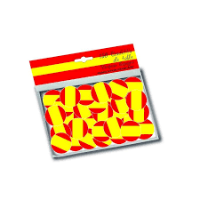
Contraintes Constitution du dataset
Constat lors de la récupération des images :
- Plusieurs images se ressemblent
- Présence de photos étant défectueuses
- L’image n’est pas tout le temps sauvegardé au même format

Slide 9
III) démonstration
Démonstration de l'application avec un dataset de test

Slide 10
CONCLUSION
Algorithme de classification plus ou moins fonctionnel
Constitution d'un dataset
Application fonctionnelle qui retourne un résultat
Elle reste perfectible en corrigeant les bugs et la faisant évoluer (nombre de drapeaux, modèle plus puissant)

Slide 11
AVEZ-VOUS DES QUESTIONS ?

